Slide 1





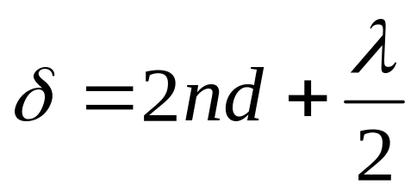

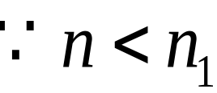

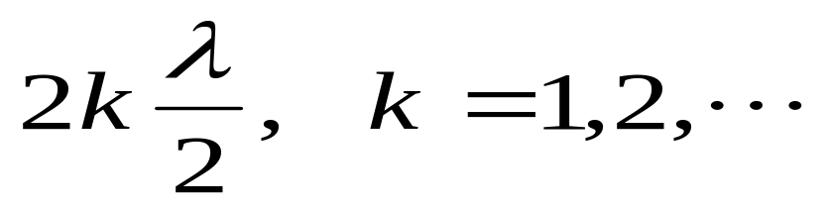

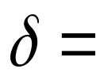
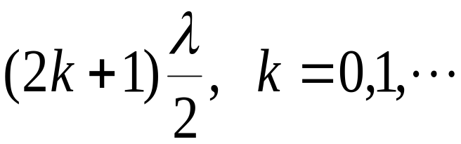
一 、劈 尖干涉（等厚干涉）
S
M
劈尖角
明纹
暗纹

Slide 2
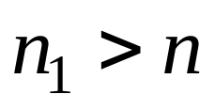
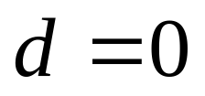

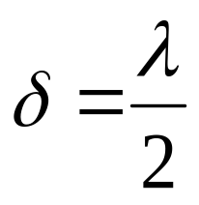



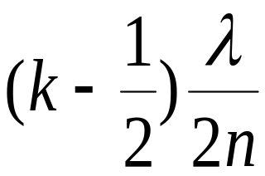

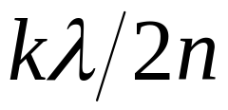
讨论
（1）劈尖
为暗纹.
（明纹）
劈尖干涉
（暗纹）

Slide 3
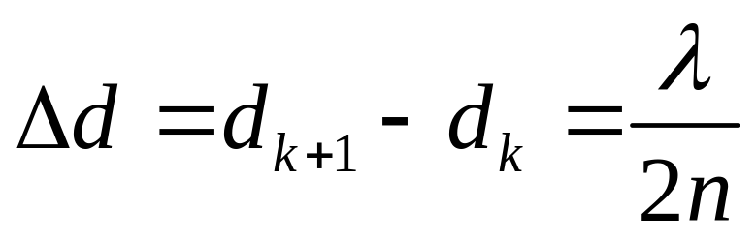

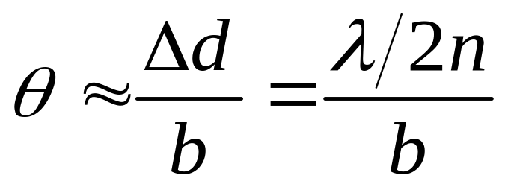
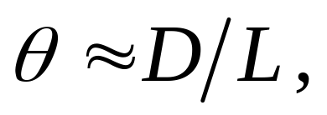

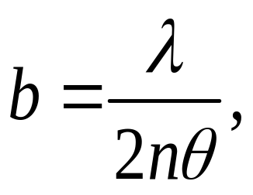
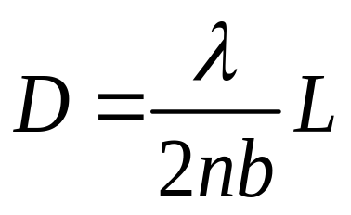
（2）相邻明纹（暗纹）间的厚度差
（3）条纹间距（明纹或暗纹）
劈尖干涉

Slide 4
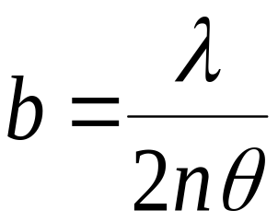
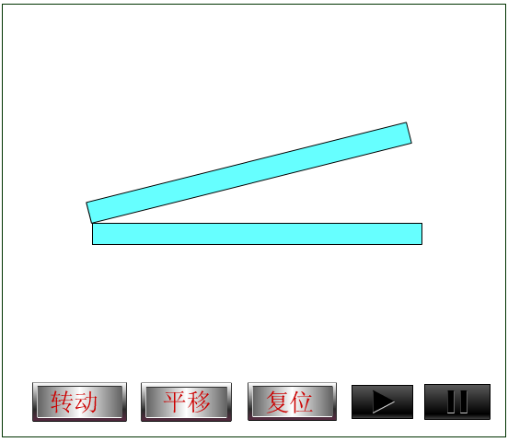
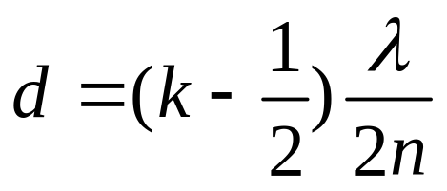


（ 4 ）干涉条纹的移动
转动:
条纹间距变
每一条纹对应劈尖内的一个厚度，当此厚度位置改变时，对应的条纹随之移动。
平移:
（明纹）
不变，条纹间距不变
变，条纹级次变

Slide 5
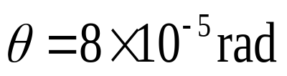
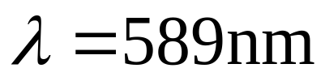

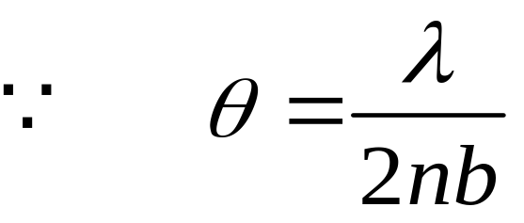
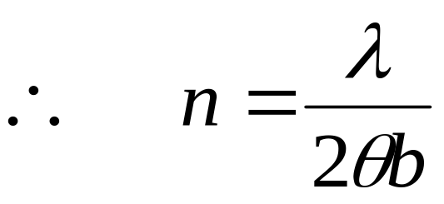
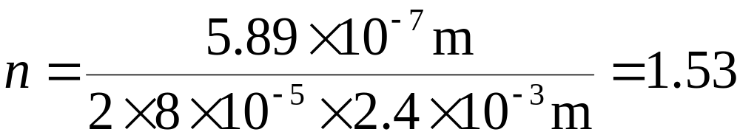
例 1 有一玻璃劈尖 , 放在空气中 , 劈尖夹角
, 用波长 的单色光垂直入射时 , 测得干涉条纹的宽度 , 求 这玻璃的 折射率.
解

Slide 6

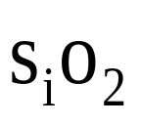



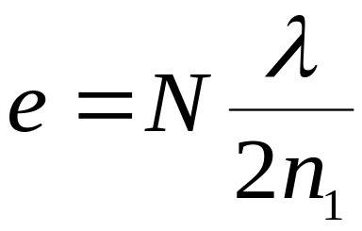
劈尖干涉的应用
（1）测膜厚

Slide 7







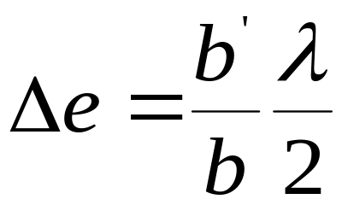
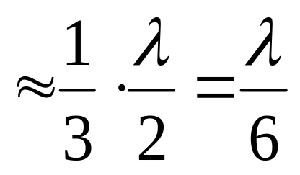
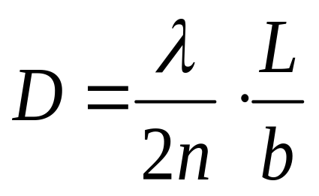
（2）检验光学元件表面的平整度
（3）测细丝的直径
空气

Slide 8
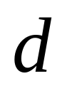
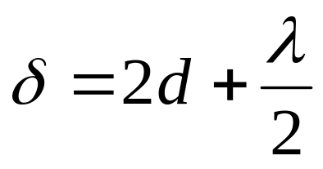
二、牛顿环
由一块平板玻璃和一平凸透镜组成
光程差

Slide 9



牛顿环实验装置
T
显微镜
L
S
M半透半反镜
牛顿环干涉图样

Slide 10

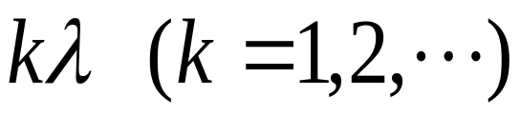

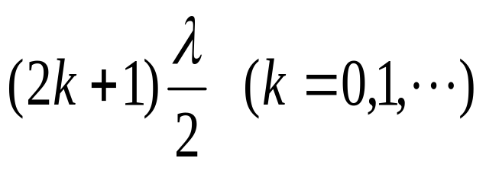
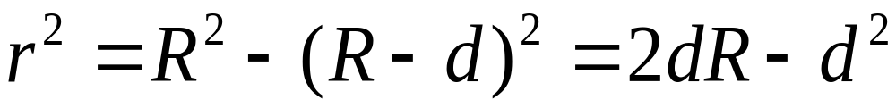
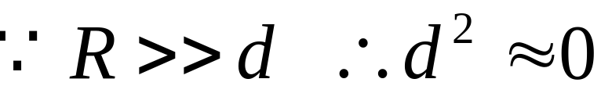
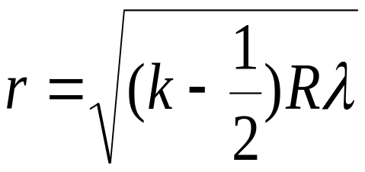
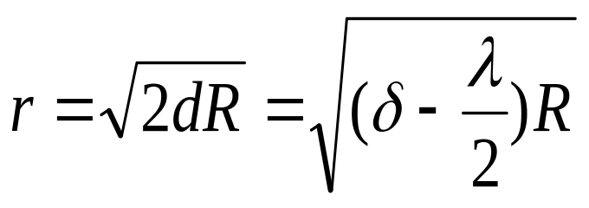
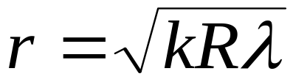
光程差
R
明纹
r
d
暗纹
明环半径
暗环半径

Slide 11
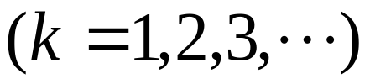
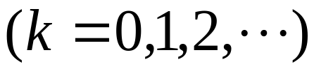

讨论
明环半径
暗环半径
1）从反射光中观测，中心点是暗点还是亮点？从透射光中观测，中心点是暗点还是亮点？（互补）
2）属于等厚干涉，条纹间距不等，为什么？
3）将牛顿环置于 的液体中，条纹如何变？
4）应用例子:可以用来测量光波波长，用于检测透镜质量，曲率半径等。
工 件
标 准 件

Slide 12

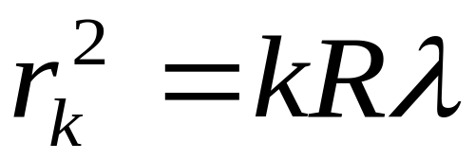

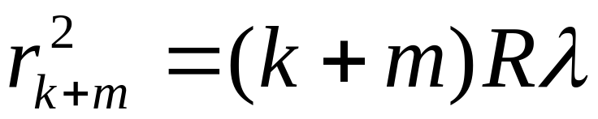
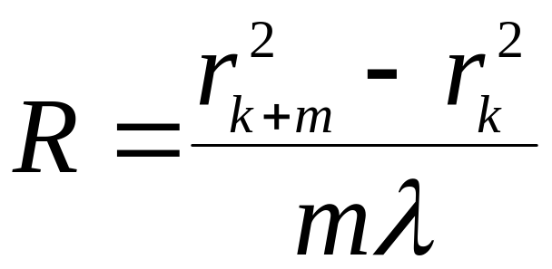

测量透镜的曲率半径

Slide 13
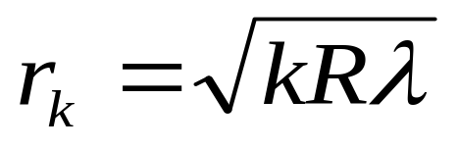
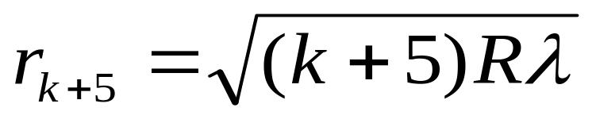
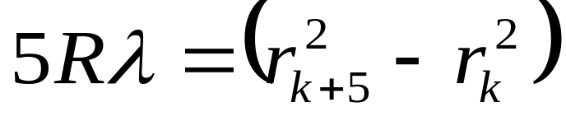
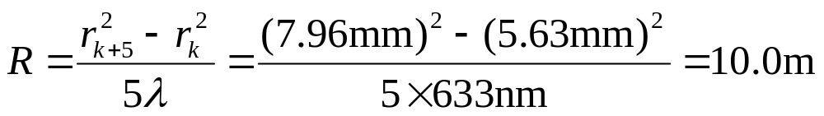
例2：用氦氖激光器发出的波长为633nm的单色光做牛顿环实验，测得第个 k 暗环的半径为5.63mm , 第 k+5 暗环的半径为7.96mm，求平凸透镜的曲率半径R。
解

Slide 14


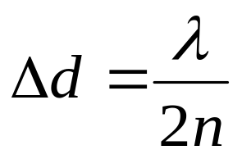


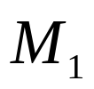
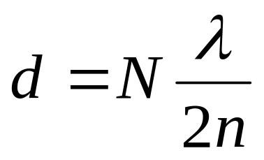
总结
1）干涉条纹为光程差相同的点的轨迹，即厚度相等的点的轨迹。
因为当 时
如果 平移 的距离，则：

Slide 15
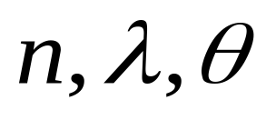
2）厚度线性增长条纹等间距，厚度非线性增长条纹不等间距。
3）条纹的动态变化分析（ 变化时）。

Slide 16



4 ）半波损失需具体问题具体分析。

